Slide 1
第6章 微型机系统通用接口
汇编与接口技术

Slide 2
§6.1 并行通信与并行接口
6.1.1 概述
一、并行通信
将构成数据的各位同时进行传送，如8/16/32。
特点：
1. 与串行通信相比较速率快。
2. 不适合远距离传输。
二、并行接口
实现并行通信的接口电路。
硬件要求：
1. 具有锁存和缓冲功能的数据端口。
2. 提供与CPU、外设相联系的信号线，如各种控制线、反馈线等。

Slide 3
三、并行接口分类
简单并行接口
并行接口
可编程并行接口
不可编程，功能单一；
控制灵活，应用范围广；

Slide 4
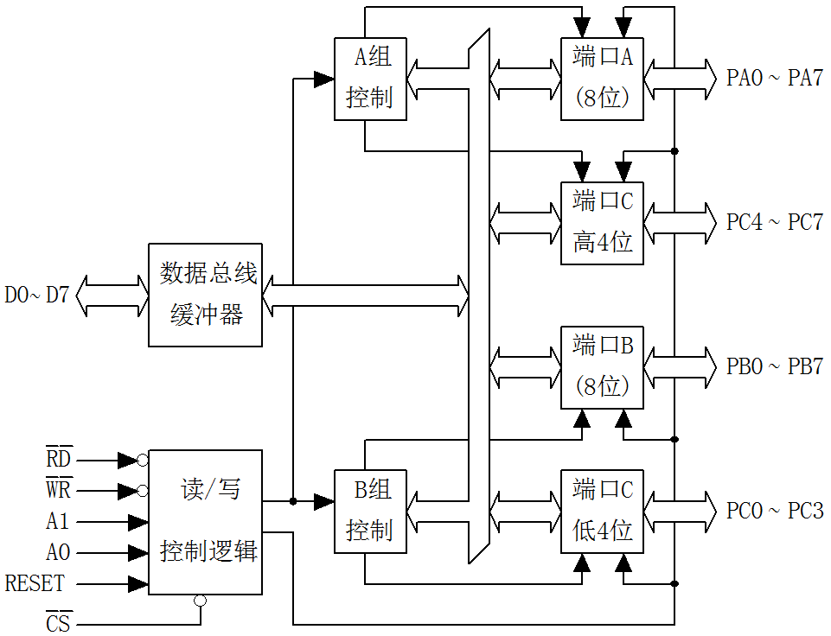
6.2 可编程并行接口8255A
一、8255A的内部结构
8位三态双向缓冲器。
与外设接口部分
控制PA口和PC口的高4位（PC4~PC7）。
与系统总线接口部分
均对应一个8位数据输入锁存器
和一个8位数据输出锁存/缓冲器。
用来管理数据信息、
控制字和状态字的传送。
控制PB口和PC口的低4位（PC0~PC3）。
内部控制逻辑

Slide 5
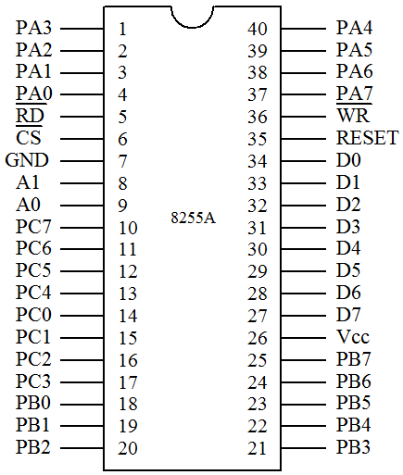
二、8255A的引脚功能
采用40个引脚的双列直插式封装形式（DIP40）。
输入，低电平有效，
读控制信号。
输入，高电平有效,
复位信号。
输入，低电平有效，
片选信号。
输入，
端口选择信号 。
双向，
8255A的数据线。
双向，
端口A的外设数据线 。
输入，低电平有效，
写控制信号。
A1A0=00，选择PA口；
A1A0=01，选择PB口；
A1A0=10，选择PC口；
A1A0=11，选择控制口；
双向，
端口C的外设数据线 。
双向，
端口B的外设数据线 。

Slide 6
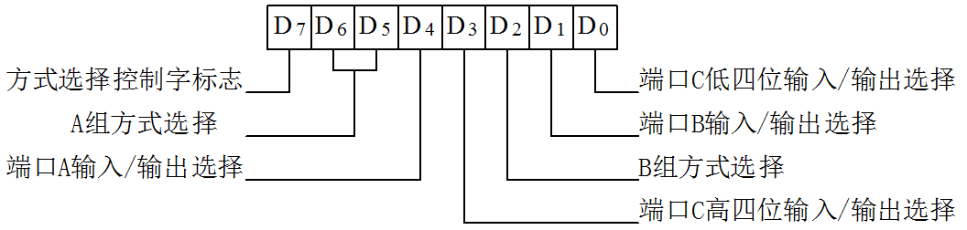
三、8255A的控制字与编程
1. 方式选择控制字
该位必须设置为1。
D0=0，设置为输出口；D0=1，设置为输入口。
D6D5=00，设置为方式0；D6D5=01，设置为方式1；D6D5=1X，设置为方式2。
D1=0，设置为输出口；D1=1，设置为输入口。
D2=0，设置为方式0；
D2=1，设置为方式1。
D4=0，端口A设置为输出口；
D4=1，端口A设置为输入口。
D3=0，设置为输出口；
D3=1，设置为输入口。

Slide 7

2. 端口C按位置/复位控制字
该位必须设置为0。
D0=0，将指定位置0；
D0=1，将指定位置1。
0 0 0
PC0
0 0 1
PC1
0 1 0
PC2
0 1 1
PC3
1 0 0
PC4
1 0 1
PC5
1 1 0
PC6
1 1 1
PC7

Slide 8
四、8255A的工作方式
1. 方式0--基本输入/输出方式
特点：
（1）每一个端口都定义为输入口或输出口；
（2）端口C可作为两个独立的4位端口使用，并可定义为输入口或输出口。
适用场合：
（1）无条件传送；
（2）查询方式传送；

Slide 9
2. 方式1--选通输入/输出方式
特点：
（1）端口A和端口B可工作在方式1，每一个端口都定义为输入口或输出口；
（2）端口C的某些引脚分别作为端口A和端口B的联络信号，有确定的意义，不能用软件重定义。

Slide 10
（1）方式 1 输入
① 端口A占用端口C的PC3、PC4、PC5三个引脚作为联络信号。
数 据
1
选通信号，输入，低电平有效。
由外设提供，STB为低电平时，就把输入的数据送人端口A 的数据锁存器。
中断允许标志。
端口A的INTE用PC4的置位/复位控制；
输入缓冲器满信号，输入，高电平有效。
由8255A输出，用以通知外部设备输入的数据已写人缓冲器。
中断请求信号，输出，高电平有效。

Slide 11
② 端口B占用端口C的PC0、PC1、PC2三个引脚作为联络信号。
中断允许标志。
端口B的INTE用PC2的置位/复位控制；

Slide 12
（2）方式 1 输出
① 端口A占用端口C的PC3、PC6、PC7三个引脚作为联络信号。
数 据
1
外设的响应信号，输入，低电平有效。
中断允许标志。
端口A的INTE用PC6的置位/复位控制；
输出缓冲器满信号，输出，低电平有效。
中断请求信号，输出，高电平有效。

Slide 13
② 端口B占用端口C的PC0、PC1、PC2三个引脚作为联络信号。
中断允许标志。
端口B的INTE用PC2的置位/复位控制；

Slide 14
3. 方式2--双向传输方式
（1）只限于端口A使用。
方式2是方式1输入和方式1输出的组合。
（2）占用端口C的5位作为联络信号。
输出中断允许标志，
用PC6置位/复位控制。
用于输出
用于输入
输入中断允许标志，
用PC4置位/复位控制。

Slide 15
五、8255A的应用
端口A作为数据输出端口
PC2输出外设的选通信号（负脉冲）。
PC6接收外设的状态信号，
BUSY=0，外设空闲；
BUSY=1，外设忙。
采用查询方式进行数据传送，并要求将内存中以BUFFER为首地址的1K缓冲区的数据输出到该外设。

Slide 16
1. 确定8255A的端口地址
A₇
A₆
A₅
A₄
A₃
A₂
A₁
A₀
端 口
端口地址
0
0
0
PA口
90H
0
1
0
PB口
92H
1
0
0
1
0
1
0
0
PC口
94H
1
1
0
控制口
96H

Slide 17
2. 程序流程
开始
8255初始化
传送数据
设置地址初值
修改地址指针
设置数据块长度
修改计数指针
读状态信息
N
传送结束？
N
BUSY＝0?
Y
Y
结 束

Slide 18
3. 具体程序
INIT： MOV AL，88H
OUT 96H，AL ；写方式选择控制字
MOV AL，05H
OUT 96H，AL ；PC2置位
MOV BX，OFFSET BUFFER ；取缓冲区首地址
MOV DI，0 ；设置地址指针
MOV CX，400H ；设置字节数初值
TRAN：IN AL，94H
TEST AL，40H ；查询PC6的状态
JNZ TRAN
MOV AL，[BX+DI]
OUT 90H，AL ；将数据送到端口A
MOV AL，04H
OUT 96H，AL
INC AL
OUT 96H，AL ；PC2输出选通脉冲
INC DI
LOOP TRAN

Slide 19

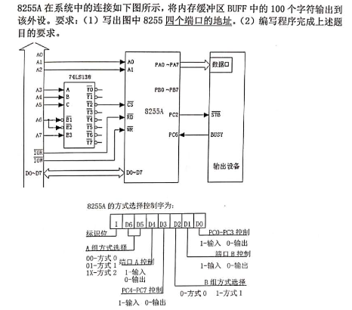
主观题
5分
完成8255的初始化。
正常使用主观题需2.0以上版本雨课堂
作答

